Slide 1
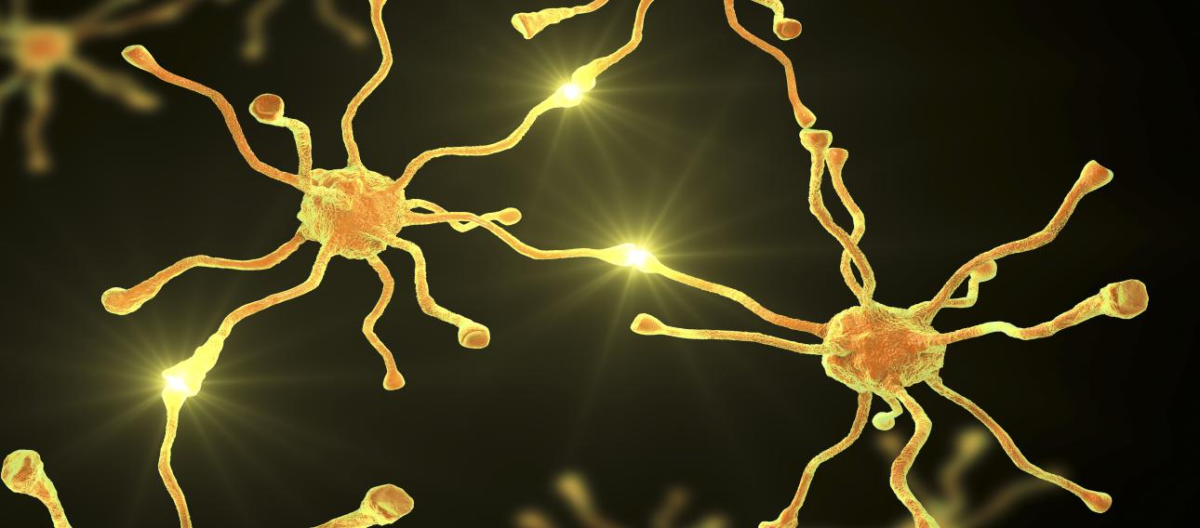
4
وحدة العضوية
المجال التّعلمي
الوحدة التعلمية 2 : التحكّم العصبي
الحصة التعلمية 6 :
2018-2019

Slide 2

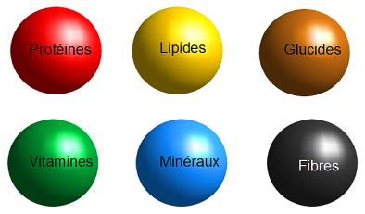
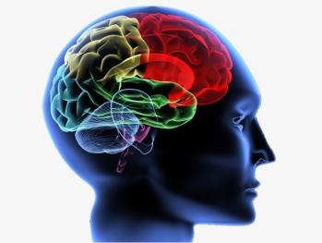
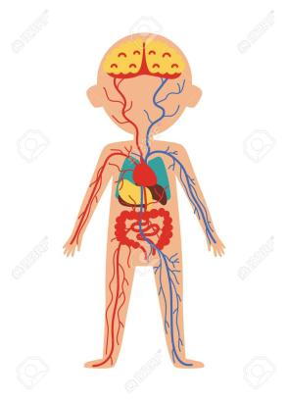
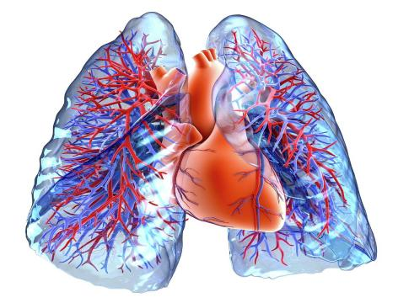

وضعية الإنطلاق
تتغير الوتيرة القلبية و الوتيرة التنفسية حسب حاجيات مختلف أعضاء العضوية إلى المغذيات وO2 . يسمح هذا التغير بالتكيّف الوظيفي الذي تتحكم فيه المراكز العصبية.
؟
ما هي المراكز العصبية التي تضمن التنسيق بين عمل الأعضاء؟
الفرضيات
البصلة السيسائية.

Slide 3
4
وحدة العضوية
المجال التّعلمي
الوحدة التعلمية 2 : التحكّم العصبي
الحصة التعلمية 5 :
الإدماج العصبي
2018-2019

Slide 4
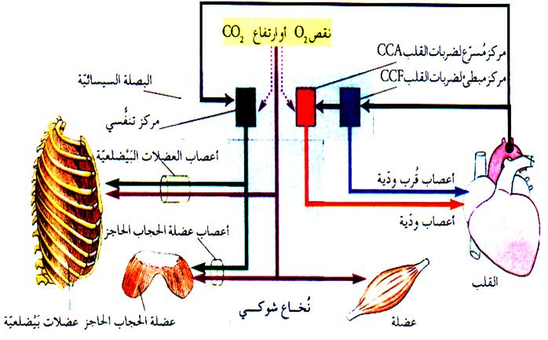
التقصي
تمثل الوثيقة 1 ص 198 مخطط الادماج العصبي لوظيفة التنفس.
الوثيقة 1
المطلوب
لاحظ الوثيقة ثم تعرف على المراكز البصلية التي تتحكم في تنظيم النشاطين القلبي و التنفسي.
حدد طرق الاتصال بين هذه المراكز و القلب ، العضلات البيضلعية و عضلة حجاب الحاجز.
ما هو دور البصلة السيسائية في التنسيق الوظيفي بين الأعضاء؟
استخلص مفهوم الادماج العصبي.

Slide 5
المراكز العصبية التي تتحكم في تنظيم النشاطين القلبي و التنفسي :
المركز المسرع لضربات القلب CCA
المركز المبطئ لضربات القلب CCF
المركز التنفسي R
2. طرق الاتصال بين المراكز البصلية و العضلات:
أعصاب و دية وقرب ودية بالنسبة للقلب.
أعصاب تنفسية بالنسبة للعضلات البيضلعية و الحجاب الحاجز.
3. دور البصلة السيسائية في التنسيق الوظيفي بين الأعضاء :
يسبب النشاط العضلي استهلاك O₂ وطرح CO₂ الى تنبيه المركز التنفسي في البصلة السيسائية (المركز R) و يستجيب برفع وتيرة الحركات التنفسية و يحدث نفس الشيء مع المركز المسرع لنبضات القلب فينتج عن ذلك زيادة في تركيز الـ O₂ لتلبية حاجات العضوية بالأكسجين.
4. مفهوم الادماج العصبي :
هو تنسيق نشاطات عدة اعضاء يقوم بها الجهاز العصبي لغرض تحقيق وظيفة متكيفة و منسجمة مع حاجات العضوية.

Slide 6


الخلاصة
تدمج المعلومات الواردة إلى البصلة السيسائية(نقصCO2 ) و يسمح ذلك بالتنسيق الوظيفي بين الأعضاء.
إذا علمت أن تنبيه المركز المسرع لضربات القلب في البصلة السيسائية له نفس تأثير تنبيه العصب الودي المتصل به، اقترح مخططا بسيطا توضح فيه العلاقة بين العناصر التالية:
7
زيادة الوتيرة القلبية
1
6
تقويم
تنشيط
2
5
القلب
زيادة النشاط العضلي
تنبيه
3
العصب الودي
تركيز O2 منخفض و تركيز CO2 مرتفع
المركز المسرّع لضربات القلب
4
CO₂
O₂

